Slide 1
Projet 7
Concevez et analysez une base de données NoSQL
1/24
NICOLAS PETIT | 15/05/2025 | OPENCLASSROOMS

Slide 2
Contexte du projet et importation des données
Ce projet a pour but de surveiller les plateformes de location de courte durée pour mesurer l’impact sur les villes, ici Paris et Lyon. Malheureusement, lors de la première semaine, il y a eu un crash de la base de données.
Grâce à une sauvegarde, nous avons pu réintégrer cette base de données afin d’en tirer les analyses voulues initialement.
Ce projet s’est donc déroulé en 3 étapes :
La restauration des données
L’analyse de l’intégrité des données
La pérennisation de la base
2/24

Slide 3
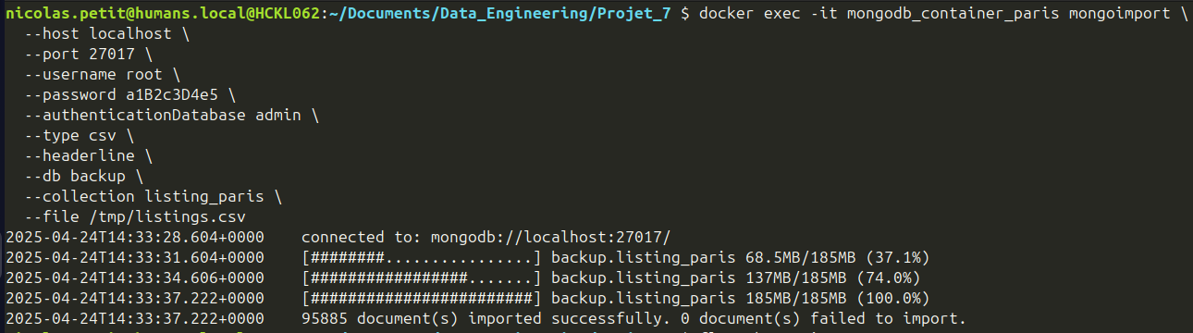
Contexte du projet et importation des données
Import de la base de Paris :
3/24

Slide 4
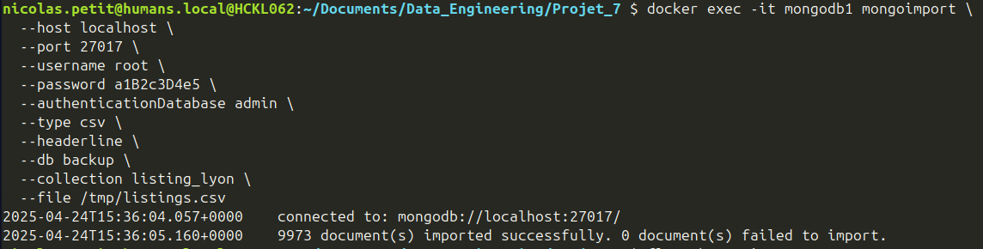
Contexte du projet et importation des données
Import de la base de Lyon :
4/24

Slide 5
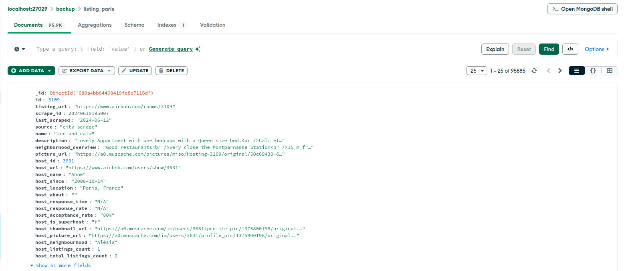
Partie 1
la description d’un document avec le type des données ; (Premier élément de la base sur mongodb compass)
5/24

Slide 6
Partie 1
les avantages du NoSQL dans ce contexte de données ;
Dans ce projet, le nosql a plusieurs avantages.
Le premier est que comme il s’agit d’une sauvegarde de base de données, quelques données peuvent être corrompues, et le fait qu’il n’y ait pas de restrictions via schéma, permet de réintégrer plus facilement les données que dans un cadre relationnel.
Ensuite, pour vérifier la donnée, c’est également pertinent de choisir ce format. En effet, il permet, avec des requêtes ciblées (ex: find), de chercher rapidement les données recherchées.
De plus, le nosql permet aussi de faire de la business intelligence et de réaliser des tableaux de bords, permettant de mieux comprendre les données sous forme de graphiques. Ce point positif groupé avec les précédents montrent la pertinence du nosql dans ce projet.
6/24

Slide 7

Partie 1
les premières requêtes et leurs résultats (nombre de documents de la base de données, nombre de logements avec des disponibilités)
Grâce à ces requêtes, on voit que la collection listings_paris de la base de données backup contient 95885 objets, correspondant à des logements, dont 76747 avec des disponibilités.
7/24

Slide 8
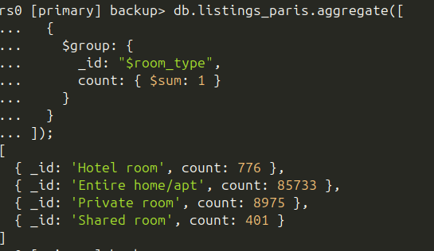
Partie 2
les requêtes et leurs résultats : 1. Combien d’annonces y a-t-il par type de location ?
8/24

Slide 9
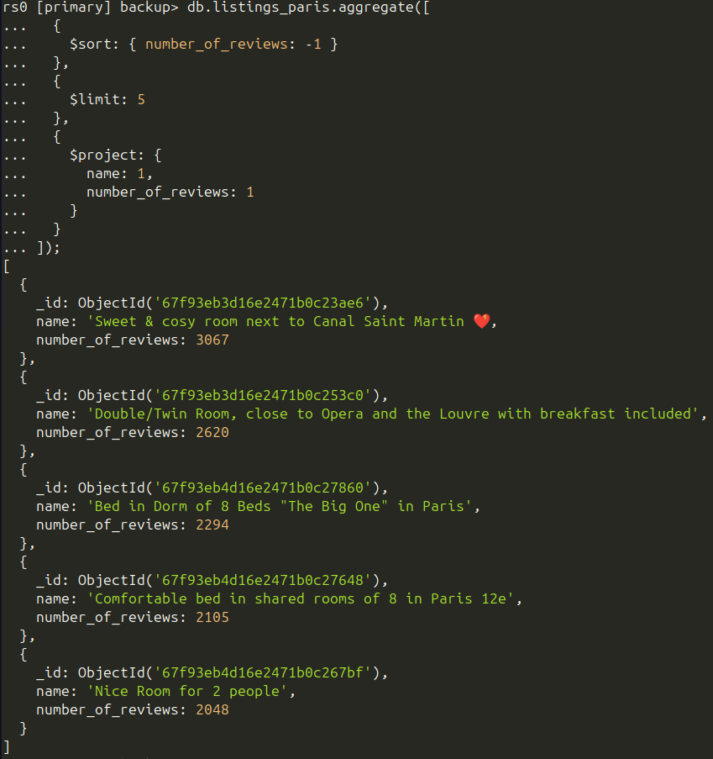
Partie 2
les requêtes et leurs résultats :
2. Quelles sont les 5 annonces de location avec le plus d’évaluations ? Et combien d’évaluations ont-elles ?
9/24

Slide 10
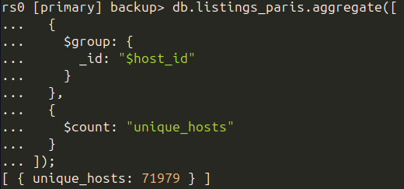
Partie 2
les requêtes et leurs résultats : 3. Quel est le nombre total d’hôtes différents ?
10/24

Slide 11
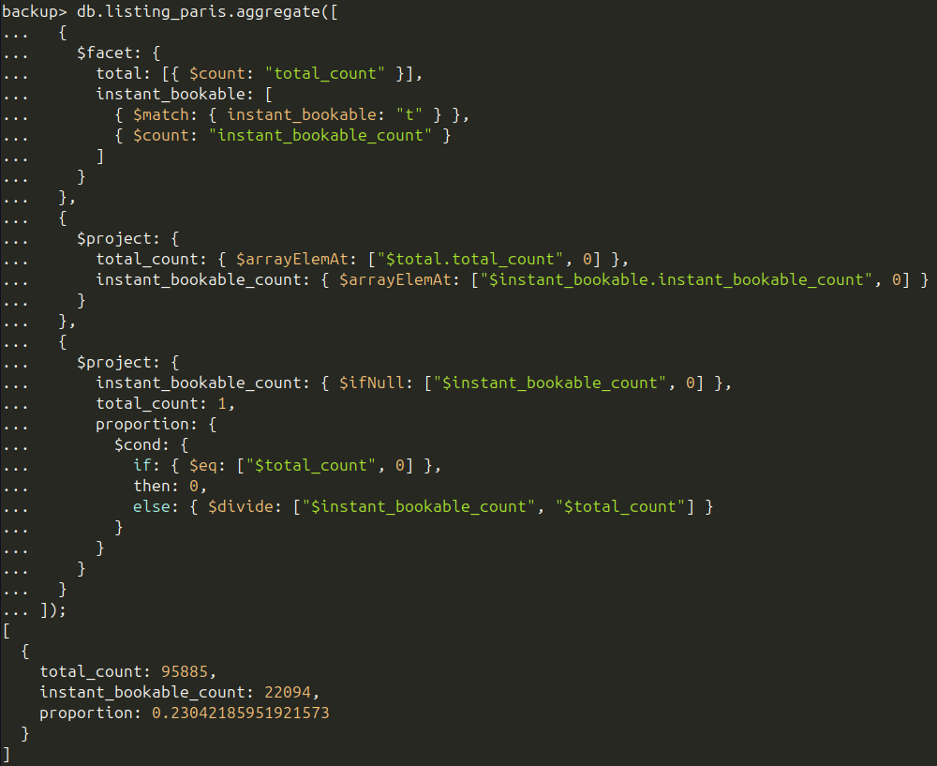
Partie 2
les requêtes et leurs résultats :
4. Quel est le nombre de locations réservables instantanément ? Cela représente quelle proportion des annonces ?
11/24

Slide 12
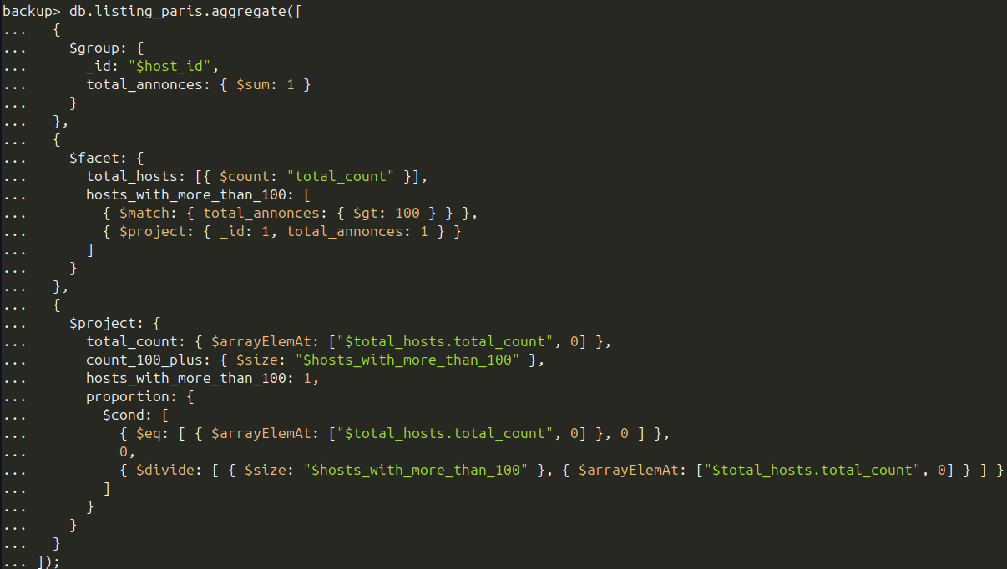
Partie 2
les requêtes et leurs résultats :
5. Est-ce que des hôtes ont plus de 100 annonces sur les plateformes ? Et si oui qui sont-ils ? Cela représente quel pourcentage des hôtes ? (Requête)
12/24

Slide 13
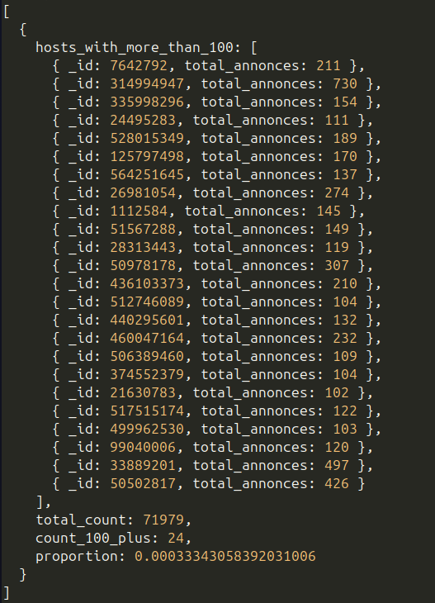
Partie 2
les requêtes et leurs résultats :
5. Est-ce que des hôtes ont plus de 100 annonces sur les plateformes ? Et si oui qui sont-ils ? Cela représente quel pourcentage des hôtes ? (Réponse)
13/24

Slide 14
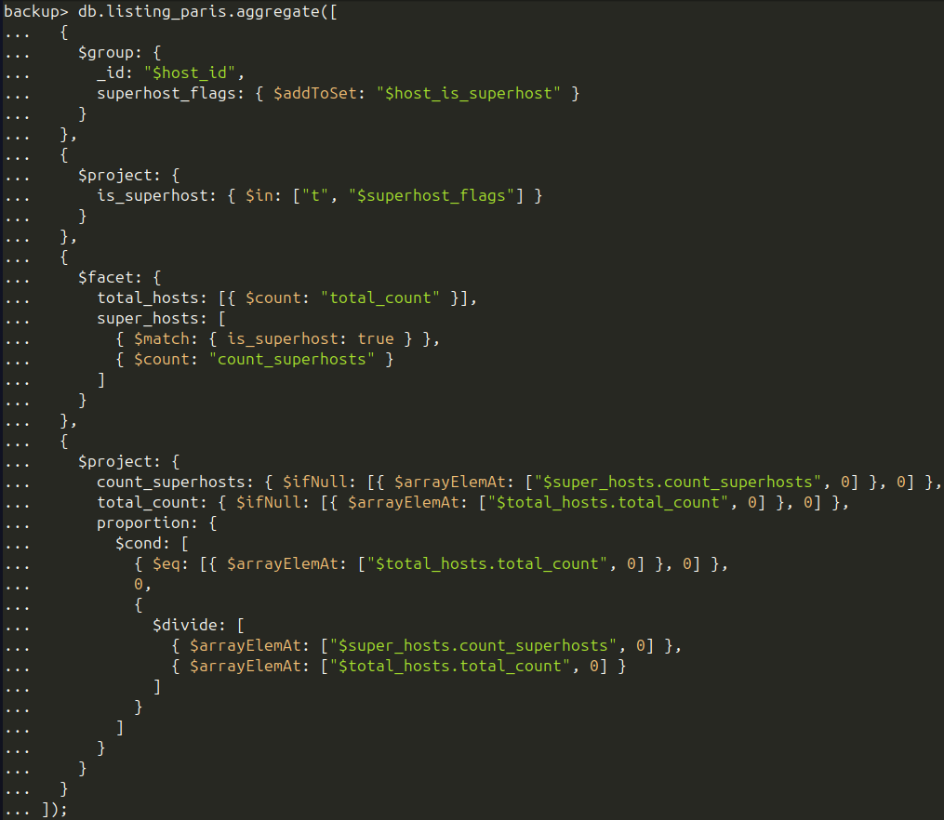
Partie 2
les requêtes et leurs résultats :
6. Combien y a-t-il de super hôtes différents ? Cela représente quel pourcentage des hôtes ? (Requête)
14/24

Slide 15
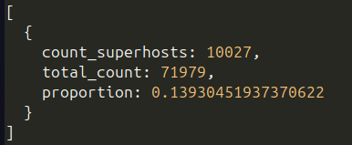
Partie 2
les requêtes et leurs résultats : 6. Combien y a-t-il de super hôtes différents ? Cela représente quel pourcentage des hôtes ? (Réponse)
15/24

Slide 16
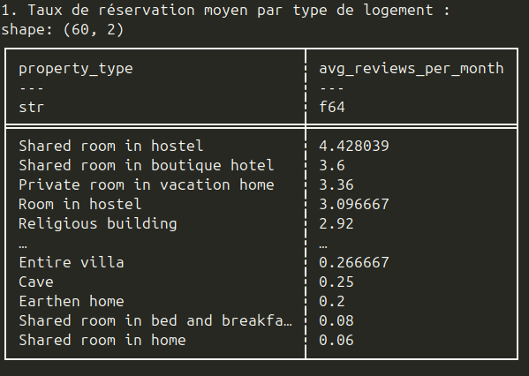
Partie 2
les requêtes polars et leurs résultats : 1. Taux de réservation moyen par mois par type de logement
16/24

Slide 17
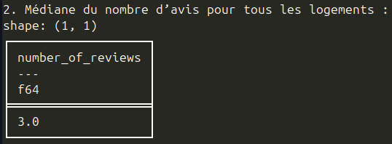
Partie 2
les requêtes polars et leurs résultats : 2. Médiane du nombre d’avis pour tous les logements
17/24

Slide 18
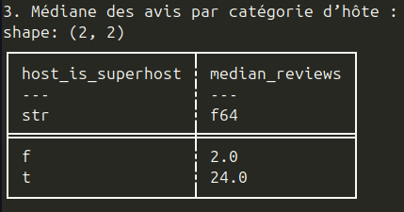
Partie 2
les requêtes polars et leurs résultats : 3. Médiane du nombre d’avis par catégorie d’hôte
18/24

Slide 19
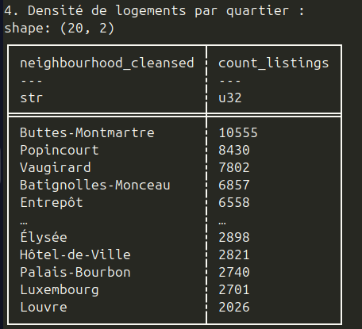
Partie 2
les requêtes polars et leurs résultats : 4. Densité de logements par quartier de Paris
19/24

Slide 20
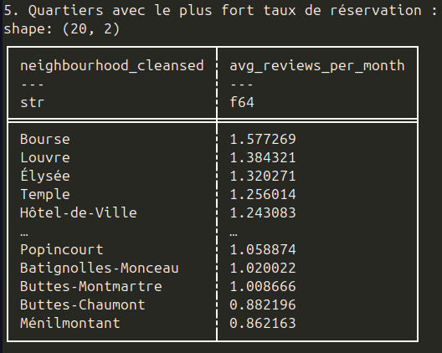
Partie 2
les requêtes polars et leurs résultats : 5. Quartiers avec le plus fort taux de réservation par mois
20/24

Slide 21
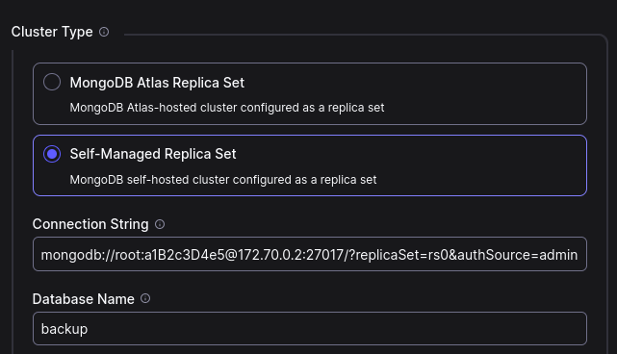
Partie 2
La démarche suivie pour mettre la base de données MongoDB à disposition d’un outil de business intelligence incluant des captures d’écran du tableau de bord et du processus.
Pour ce faire, je suis passé directement par Airbyte pour connecter ma base mongodb à mon outil de visualisation de données Apache Superset.
La spécifité de ce processus est que le connecteur mongodb natif d’airbyte demande une base de données en replicaSet pour fonctionner.
21/24

Slide 22
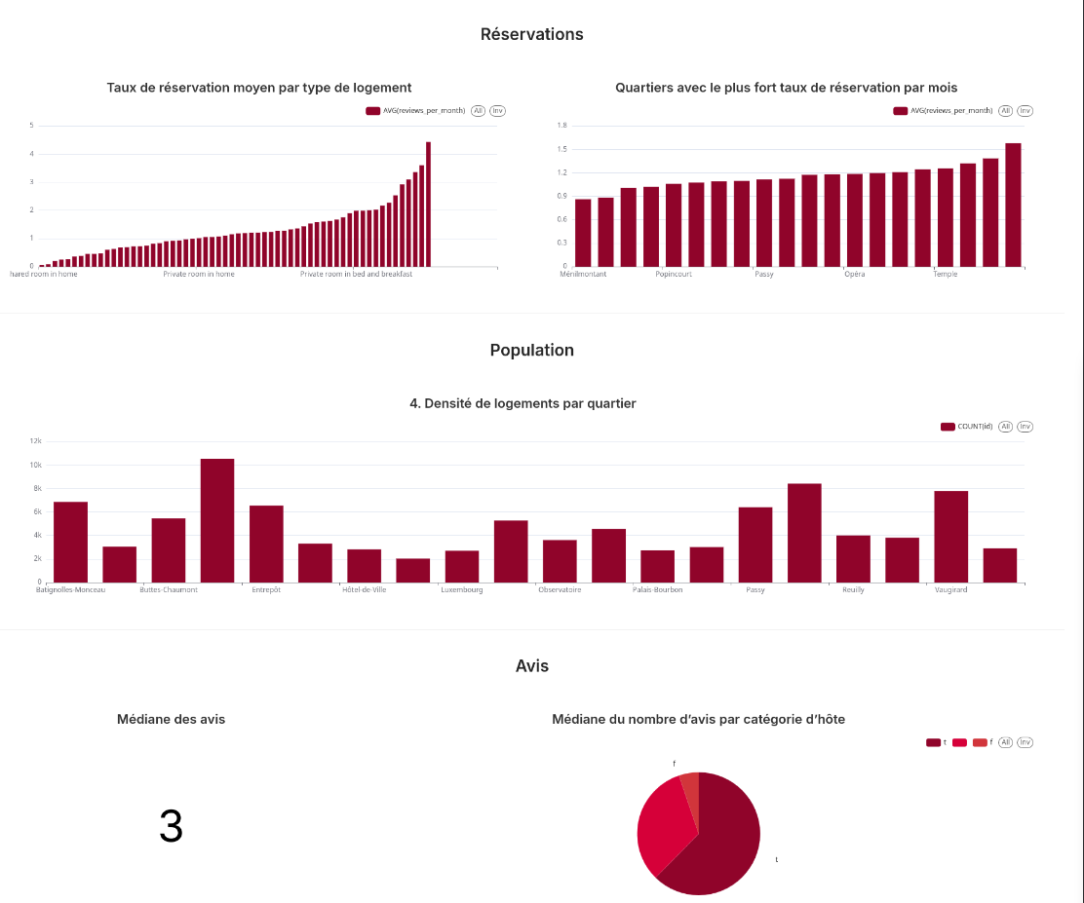
Partie 2
La démarche suivie pour mettre la base de données MongoDB à disposition d’un outil de business intelligence incluant des captures d’écran du tableau de bord et du processus. (Dashboard)
22/24

Slide 23
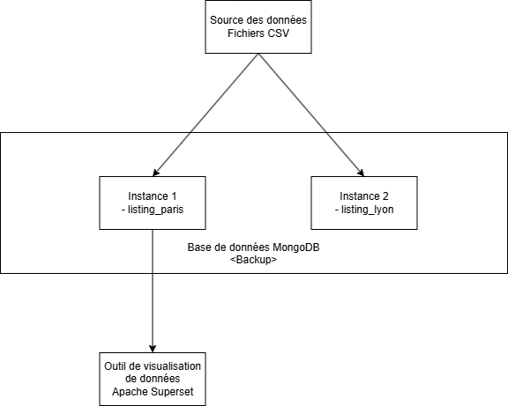
Partie 2
Schéma d’architecture de la base de données incluant la connexion à un outil de business intelligence.
(Schéma complet du processus)
Technologies utilisées :
CSV
MongoDB
Docker
Apache Superset
Airbyte
Docker
Flux Airbyte
23/24

Slide 24
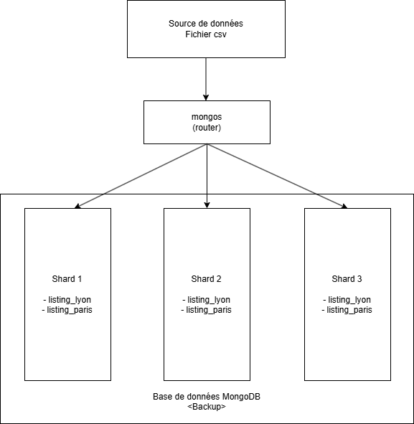
Partie 3
Description de la logique et du processus suivi sous forme de tableau pour répliquer et distribuer les données via sharding.
Le sharding est un processus permettant de partitionner un ensemble de données.
Voici le schéma du processus
24/24

